Slide 1
설치
conda install requests conda install bs4
Beautifulsoup, requests 라이브러리 설치
아나콘다를 사용하고 있기 때문에 아나콘다 prompt에서 설치진행

Slide 2
import
import requests from bs4 import BeautifulSoup

Slide 3
BeautifulSoup
HTML 및 XML 파일에서 데이터를 추출하기 위한 파이썬 라이브러리
Conda prompt에서 conda install beautifulsoup4
HTML, XML 파일 내용을 읽을 때 파서(parser) 이용
html.parser
lxml
lxml-xml
html5lib

Slide 4
Requests 라이브러리로 컨텐츠 가져오기
철도통계 > 철도운영현황 > 도시철도여객수송 >
url = "http://www.kric.go.kr/jsp/industry/rss/citystapassList.jsp?q_org_cd=A010010024&q_fdate=2021"
requests.get(url).content 또는 requests.get(url).text
가독성이 좋지 않음

Slide 5
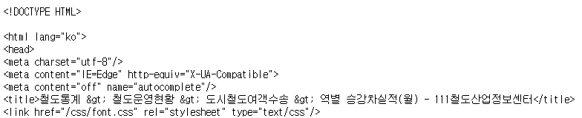
Requests 라이브러리로 컨텐츠 가져오기
Beautifulsoup의 html.parser 메소드로 정렬 (소스보기, ctrl+U) bsoup = BeautifulSoup(htmlText, "html.parser")

Slide 6
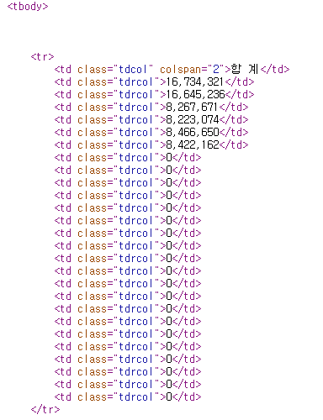
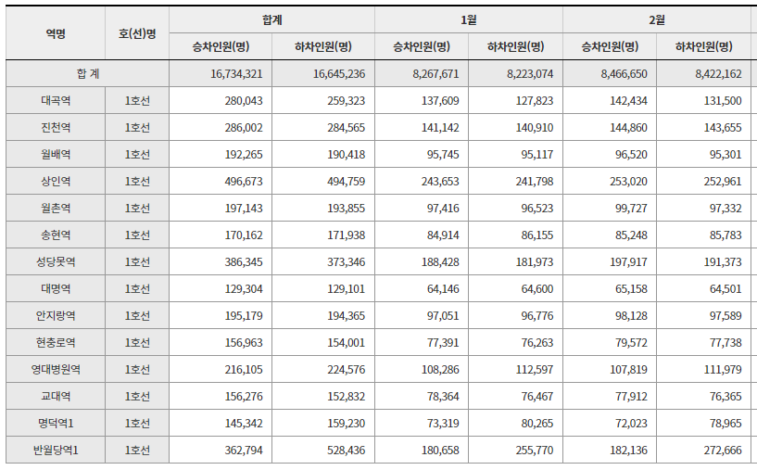
표 태그 확인
표는 tbody, 각 행은 tr, 각 열은td

Slide 7
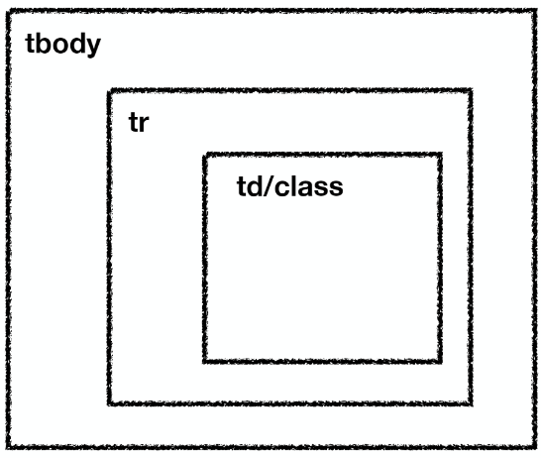
태그구성

Slide 8
1. find 태그를 찾아서 표 내용 가져오기
Find 메소드로 태그를 찾자
특정 태그를 찾는 메소드
특정 태그가 하나만 존재할 때, 하나만 가져오고 싶을 때 사용
특정 태그가 여러 개면, 첫번째 태그를 가져옴

Slide 9
2. tr 태그를 찾고 내용을 가져와야 한다.
Find_all 메소드로 태그 찾기
특정 태그를 찾는 메소드(여러 개)
특정 태그가 여러 개 존재할 때 사용
특정 태그가 여러 개면, 리스트처럼 저장함

Slide 10
3. td 태그 (class=) 찾기
데이터는 tbody > tr > td에 존재
btdcols = btrs[1].find("td", {"class" : "tdcol"})

